Slide 1
การแก้ไขรหัสผ่าน สำหรับ root ของระบบจัดการฐานฐานข้อมูล mysql ผ่านโปรแกรม XMPP

Slide 2
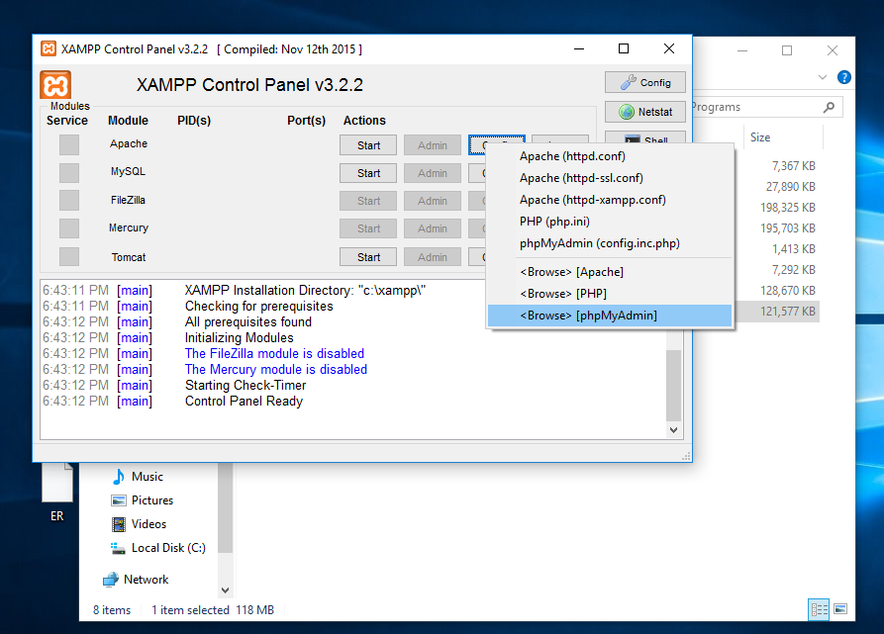
- เปิด xampp control panel - เลือกปุ่ม config ที่ apache - คลิกที่ <Browse> [phpMyAdmin]

Slide 3
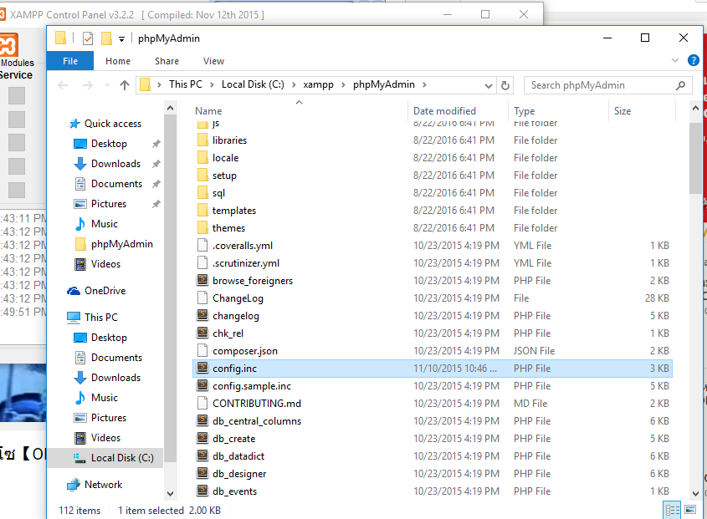
- จะมีการเปิด folder phpmyadmin ตามภาพ - คลิกที่ ไฟล์ config.inc เพื่อทำการแก้ไข

Slide 4
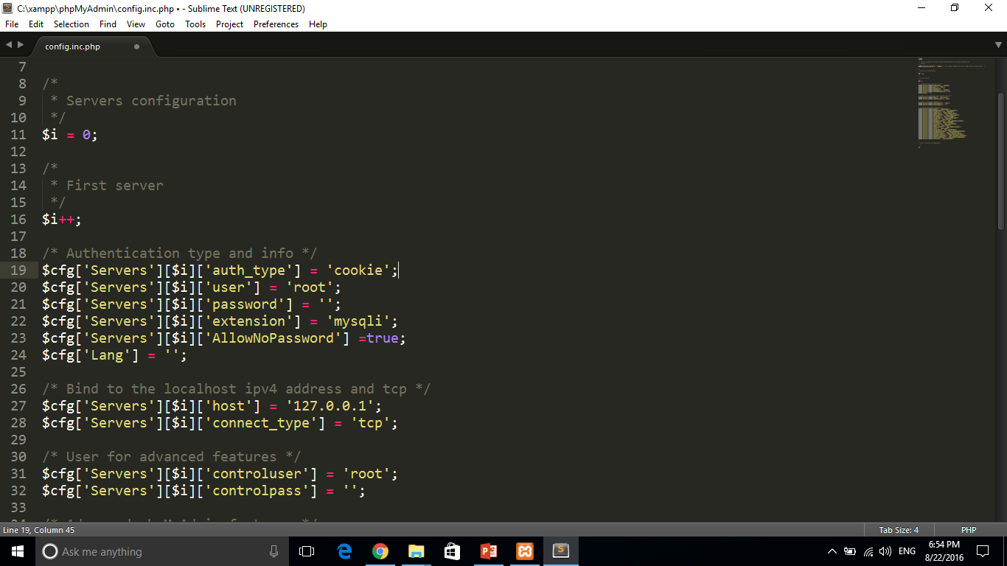
- ทำการแก้ไข auth_type ให้เป็น cookie - ให้ทำการแก้ไขค่า controluser ให้เป็น root - ทำการตรวจสอบค่าอื่นๆให้ตรงตามตัวอย่าง

Slide 5
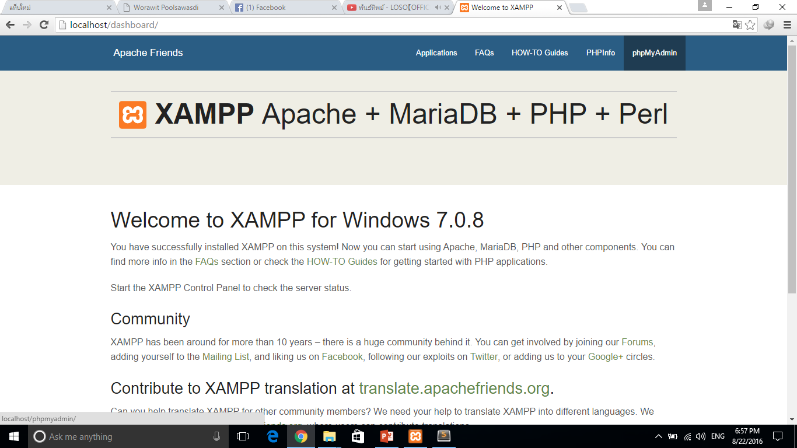
- เปิด browser แล้วเรียก URL localhost หรือ 127.0.0.1 - ทำการเลือก phpMyAdmin

Slide 6
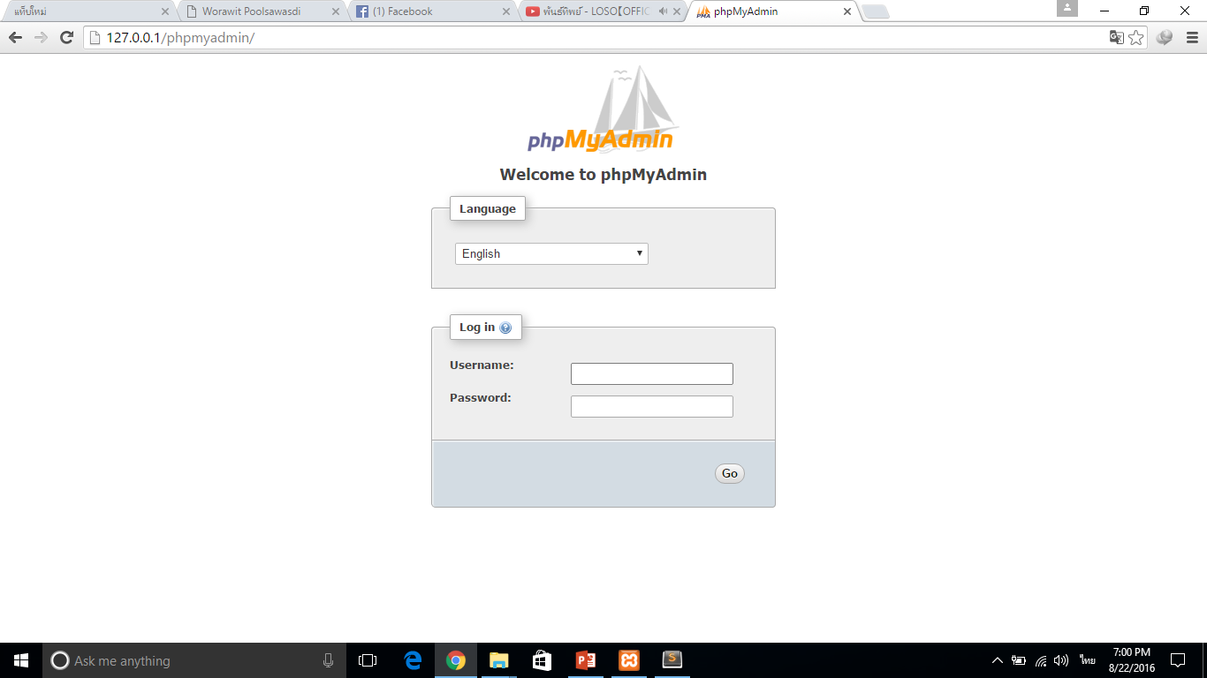
- จะเป็นหน้าจอการ login สำหรับโปรแกรม phpmyadmin

Slide 7
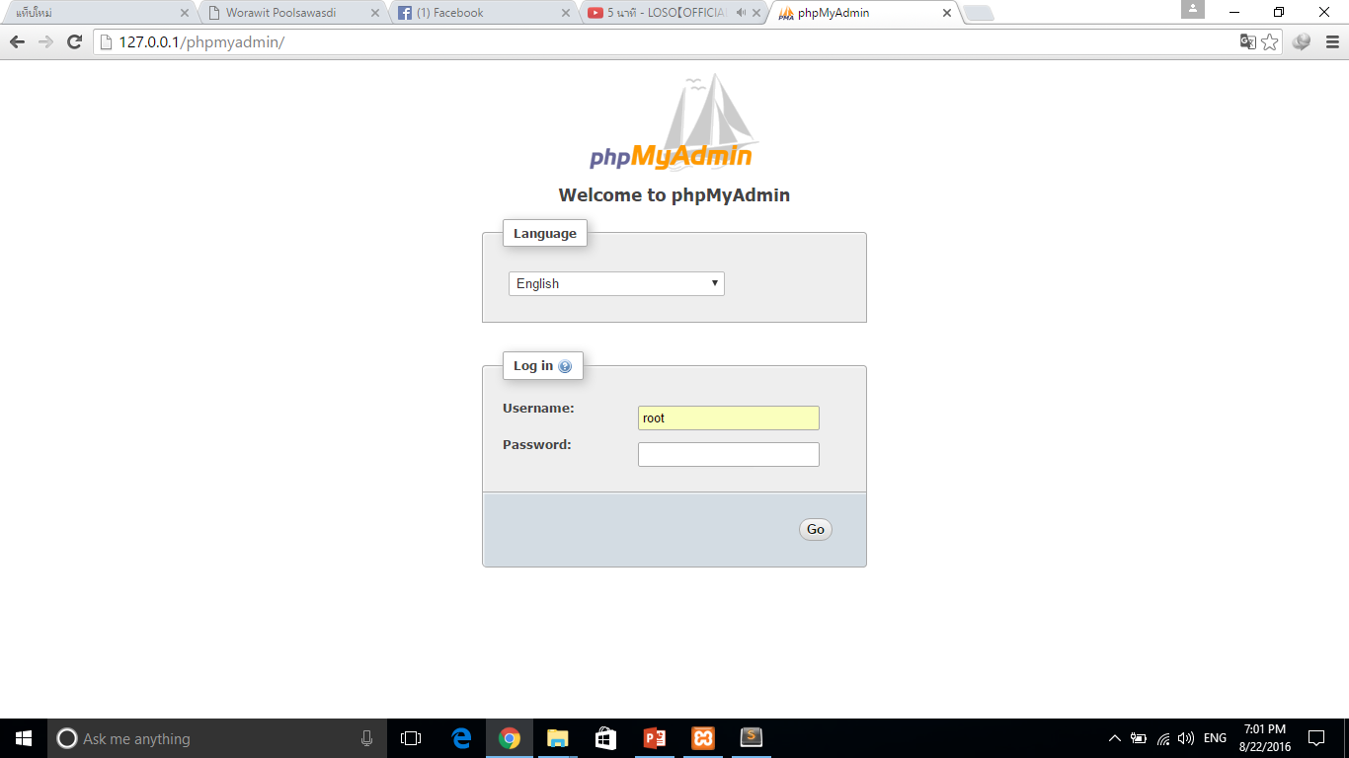
ทำการ login เป็น root โดยไม่ต้องใช้ password โดยเมื่อใส่ username เป็น root แล้วให้ คลิก GO

Slide 8
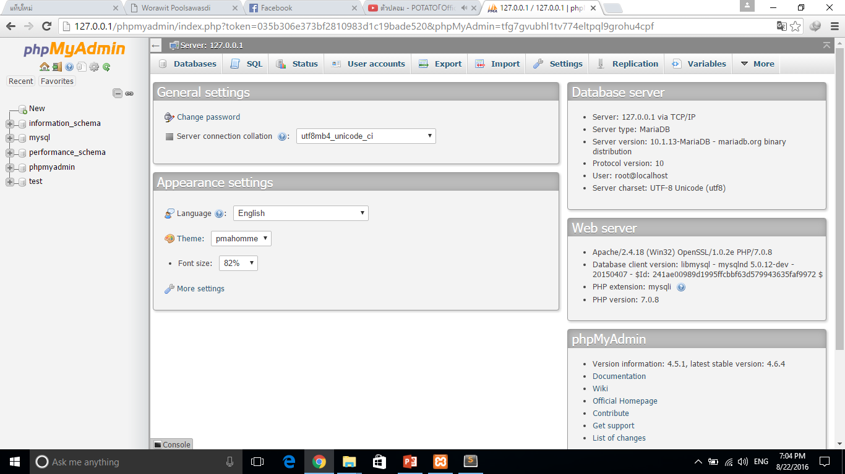
- ให้ทำการ แก้ไขรหัสผ่านโดยการเลือก Change password

Slide 9
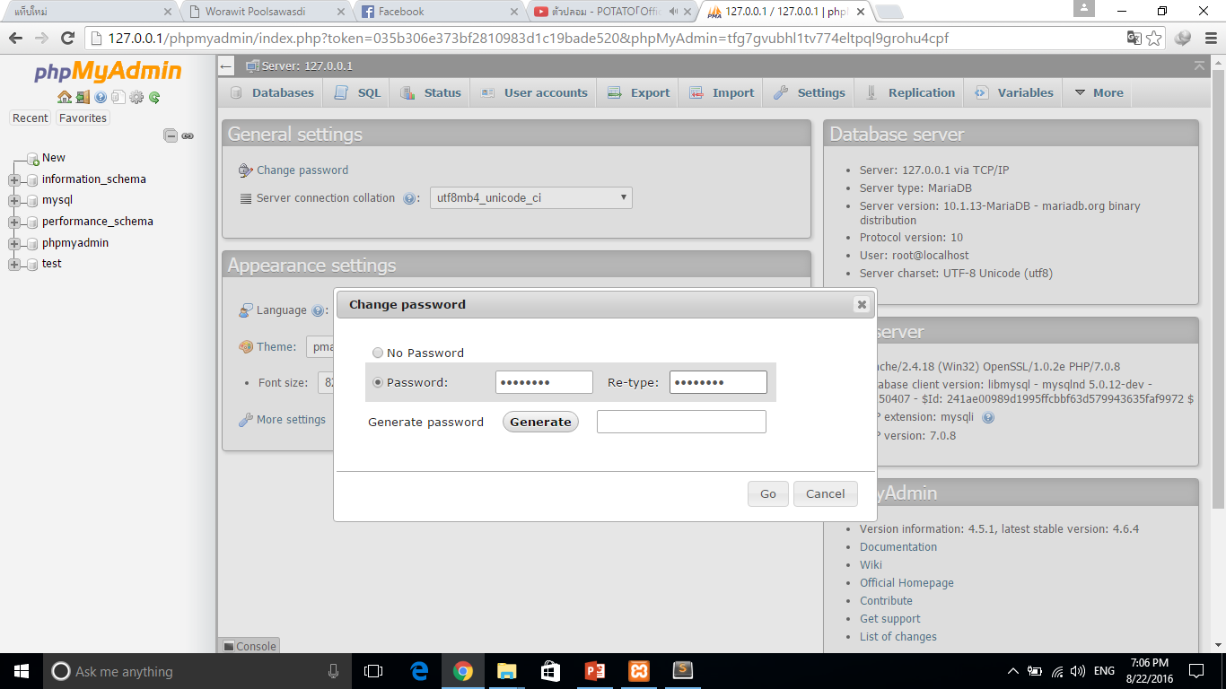
- ในช่อง Password ให้พิมพ์รหัสผ่านที่ต้องการ เช่น “buch1234” - แล้ว คลิก Go

Slide 10
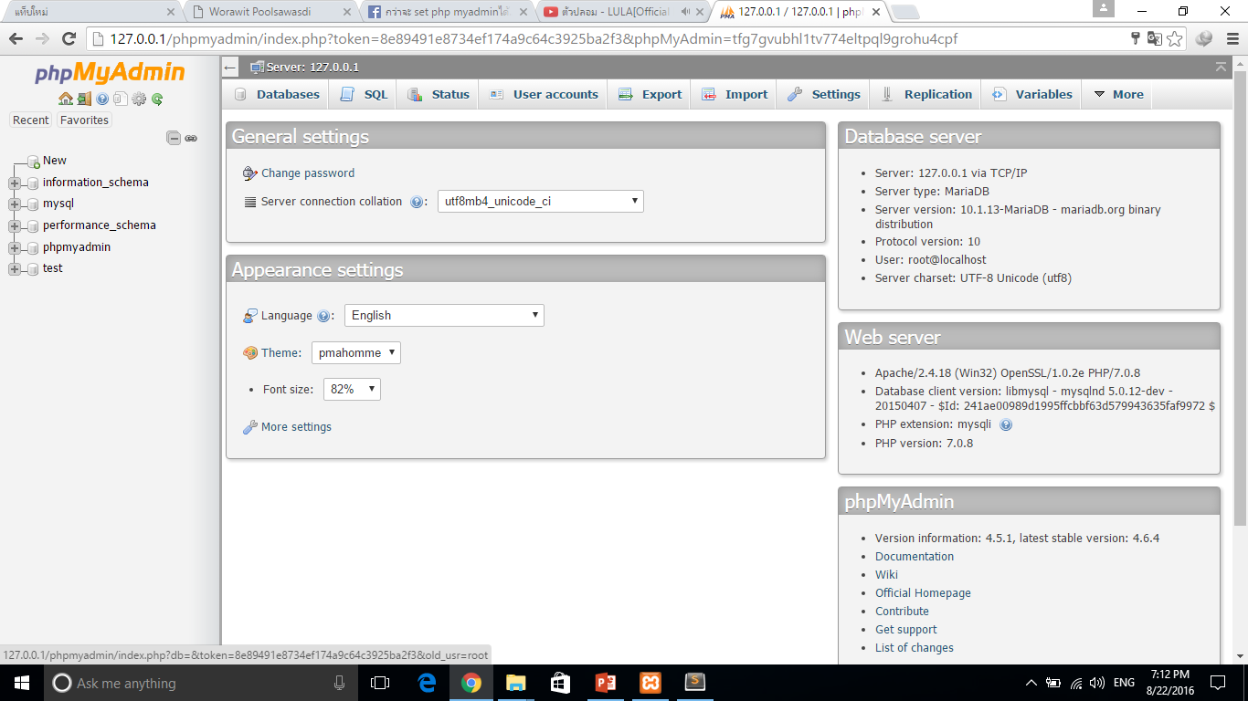
- ทดสอบ Log out แล้ว log in ใหม่
ปุ่ม log out

Slide 11
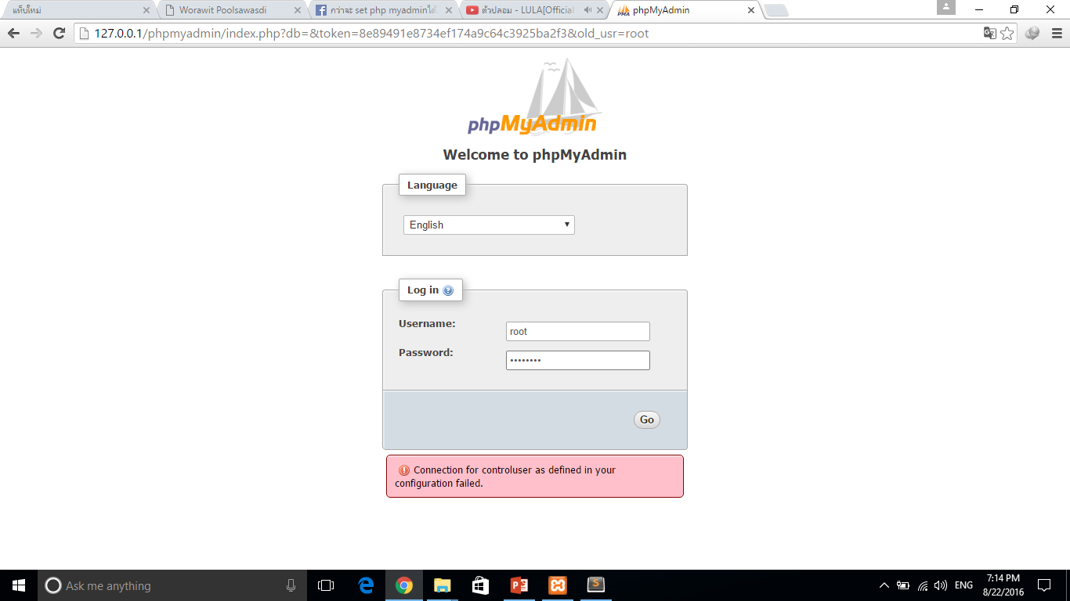
- ใส่รหัสที่เราตั้งไว้เมื่อสักครู่ที่ช่อง Password (เช่น คือ buch1234)

Slide 12
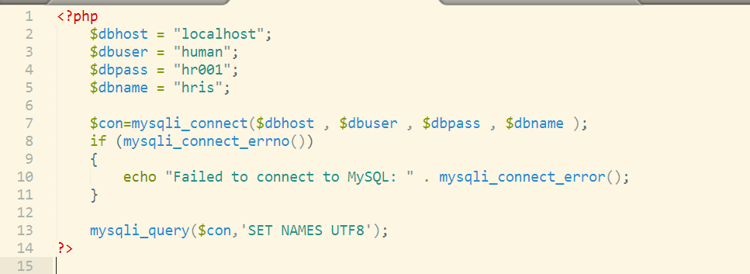
connect_db.php ใช้ function mysqli_connect

Slide 13
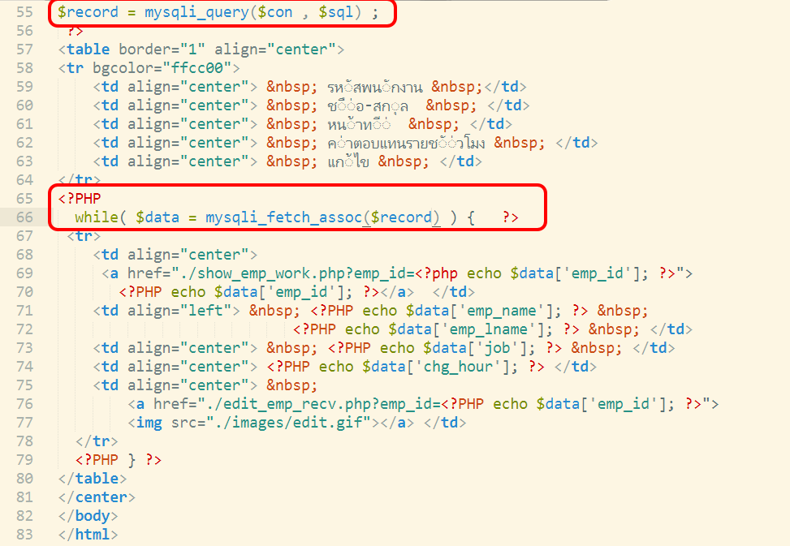
การเรียกใช้ mysqli_query และ mysqli_fetch_assoc

Slide 14
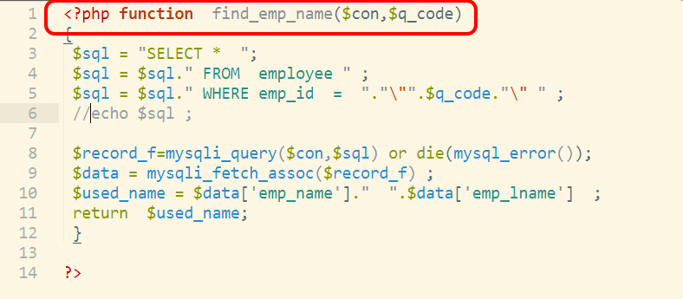
การเขียน user define function ที่ต้องติดต่อกับฐานข้อมูล

Slide 15
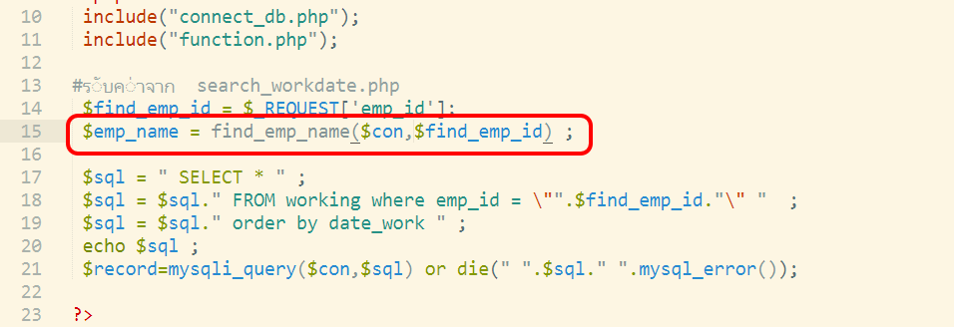
การเรียกใช้ user define function

Slide 16
Question?

